Slide 1
Uygulama 4
Bir şirkete,
Yeni eleman ekleme,
Çalışan Çıkarma,
Numara, Ad ve Soyadlarına göre sıralama
İşlemlerini gerçekleştireceğiz.

Slide 2
Linked List
head
D1
D2
D3
head
D3
D2
D1
Bizim Tasarımımız

Slide 3
Strcmp Nasıl Çalışıyor ?
strcmp("a", "a"); // returns 0
strcmp("a", "b"); // returns -1 as ASCII value of "a" (97) is less than "b" (98)
strcmp("a", "c"); // return -1
strcmp("z", "d"); // returns 1 as ASCII value of "z" (122) is greater than "d" (100)

Slide 4
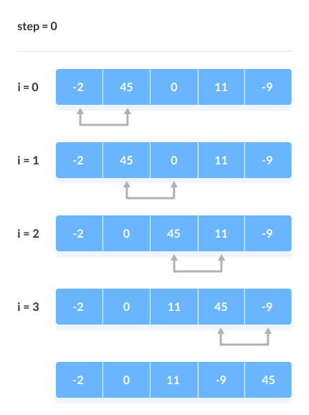
Bubble Sort

